Slide 1





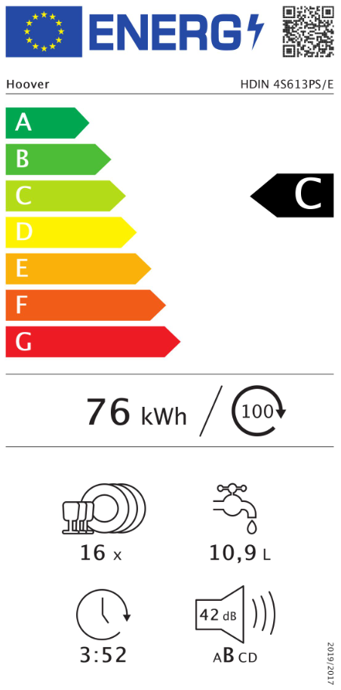

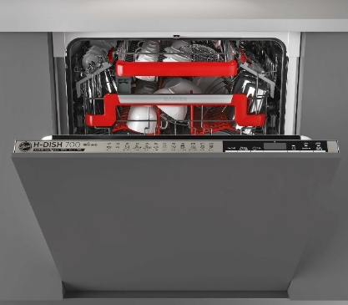





HDIN 4S613PS/E
Plně vestavná myčka nádobí H-DISH 700 šíře 60 cm
Wifi + Bluetooth, dotykový displej, 12 programů,
16 sad, 10 l, 42 dB(A), Super Silent, Pára, 3 koše, Auto Open, Power Wash
Parametry odpovídají Nařízení v přenesené pravomoci: (EU) 2019/2017
Více informací o výrobku naleznete pod tímto QR kódem:
Hlavní vlastnosti (Nařízení v přenesené pravomoci: (EU) 2019/2017)
Třída energetické účinnosti C
Jmenovitá kapacita (sady nádobí) 16
Spotřeba energie na 1 cyklus programu Eco (kWh) 0,76
Spotřeba energie na 100 cyklů programu Eco (kWh) 76
Spotřeba vody na 1 cyklus v programu Eco (l) 10,9
Trvání programu Eco (h:min) 3:52
Úroveň emisí hluku šířeného vzduchem (dB(A) re 1 pW) 42
Emisní třída hluku šířeného vzduchem B
Technologie
Wifi + Bluetooth připojení - možnost bezdotykového připojení k Wifi a ovládání pračky přes aplikaci Wizard se širokou škálou dodatečných informací a funkcí.
Programy
12 programů základních + Wifi
Eco, 45°C, Parní 75°C, Auto univerzální 50 – 60°C, Rychlý 39 min 60°C – mytí včetně sušení, Rychlý 29 min 50°C, Opláchnutí, Hygienický 75°C, Total Care 50°C, Auto Univerzální 65 – 75°C, Auto Denní 45 - 55°C, Eco plus 55°C, Sklo 45°C,
Teploty mytí 45 – 75°C
Funkce
Odložený start až 24 hod, Auto Open – Automatické otevření dvířek na konci cyklu; Poloviční náplň; Extra sušení; Ukazatel nedostatku soli a leštidla na displeji; Ukazatel teploty vody; Ukazatel délky cyklu na displeji; Zvukový signál ukončení programu; Možnost vypnutí zvukové signalizace; Možnost uložení posledního cyklu do paměti; Impulsní mytí – zvýšení výkonu
Konstrukce
Tichý chod
Dotykový digitální displej; Materiál vany nerez
Samočistící tříúrovňový filtr; Skryté topné těleso
Elekronická regenerace změkčovače vody – nižší spotřeba soli
Automatický senzor pro rozpoznání nečistot
Power Wash – Přídavné ostřikovací rameno pro silného znečištění
3 koše
Polohování horního koše; Sklopitelné držáky na talíře ve spodním koši
Sklopitelné držáky šálků v horním koši
Mycí program a koš Total Care pro mytí i těch nejkřehčích kousků ve třídě A
Bezpečnost
Ochrana proti úniku vody Aquastop; Ochrana proti přetečení Antioverflow
Wifi
+ Bluetooth připojení
16
Auto Open Automatické otevření
dvířek
Tichý chod 42 dB(A)
Parní program
3. koš na příbory
60 cm
Přídavné ostřikovací rameno na silné znečištění
Logistická data
Kód 32901408
EAN 8016361983939
Provedení Plně vestavná
Rozměry výrobku v x š x h (mm) 820 x 598 x 550
Čistá váha výrobku (kg) 39,5
Rozměry balení v x š x h (mm) 890 x 625 x 665
Hmotnost s obalem (kg) 42
Ochrana proti úniku vody

